Slide 1
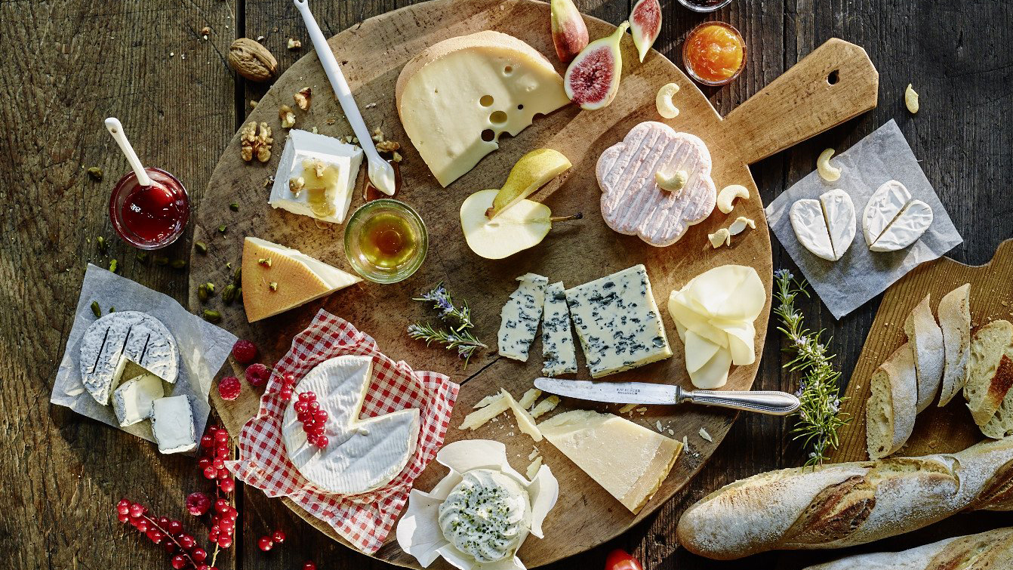
Financial Analysts’ Meeting
Viroflay, March 14, 2019

Slide 2


Slide 3
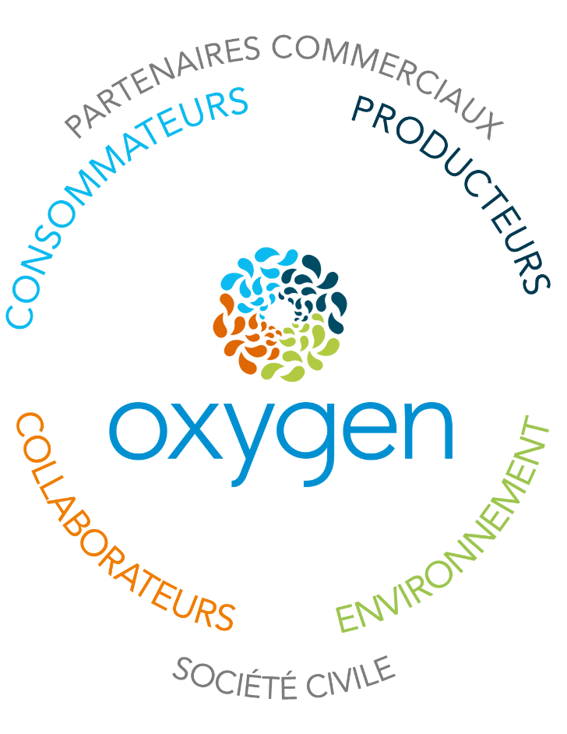
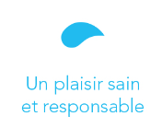



Oxygen: 4 major focuses for progress between now and 2025

Slide 4
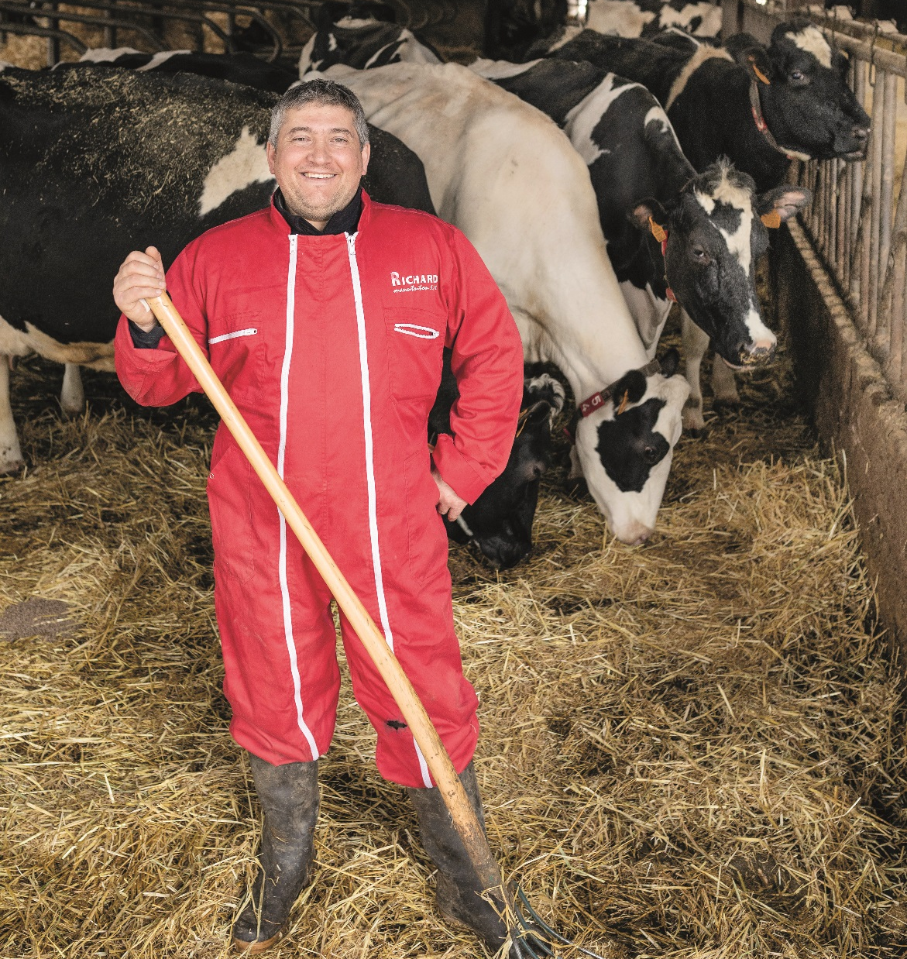

The dairy environment
Notes:
Merci Jean-Paul,
Bonjour Mesdames et Messieurs,
Pour débuter cette réunion quelques éléments sur l’environnement laitier mondial de 2018 avant de nous focaliser sur l’environnement laitier français.

Slide 5
The dairy environment in 2018
An unfavorable market, at a historically low level for skim milk, but more balanced at the end of the year
Pursuit in France of the general consultation on food
Notes:
Quels ont été les éléments de contexte majeurs pour 2018:
D’une part au niveau mondial, un marché laitier très défavorable qui est resté à un niveau historiquement bas pour le lait écrémé. Un marché qui a commencé à se rééquilibrer en fin d’année.
D’autre part, au niveau français, le déploiement des lois et ordonnances relatives aux Etats Généraux de l’Alimentation.

Slide 6
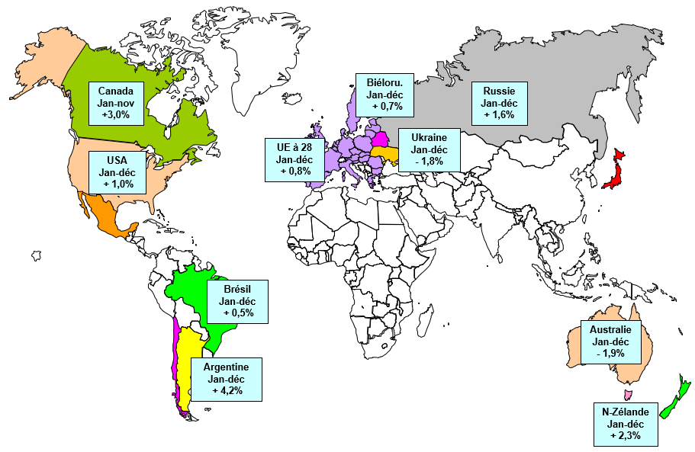
The dairy environment
Growth in world production
+1.1%
Notes:
Débutons par le contexte global.
En ce qui concerne la production mondiale, les volumes de lait produits ont augmenté de 1,1%.
Cette hausse a été enregistrée au 1er semestre.
Les conditions climatiques dans de nombreux pays ont amené un recul de la production sur la fin d’année.

Slide 7
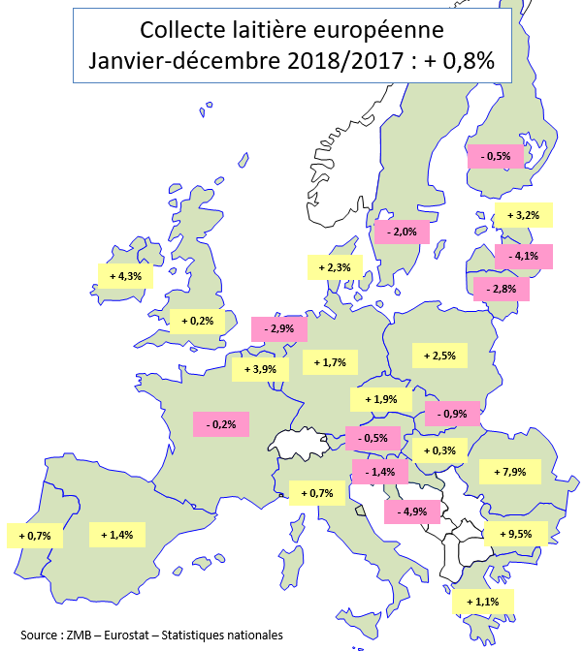
The dairy environment – European milk collection
European milk collection
January-December 2018/2017: +0.8%
Notes:
La collecte laitière européenne a été particulièrement touchée par la sècheresse de l’été dernier.
La production laitière est stable, en hausse de 0,8%.
11 pays européens ont connu une baisse de collecte dont un grand pays comme les Pays-Bas avec -2,9%.
La dynamique laitière est restée très positive en Irlande avec 4,3% de hausse, ou en Pologne avec +2,5% ou encore au Danemark avec +2,3%.
La France a connu une production stable à -0,2%.

Slide 8
The dairy environment – the markets in 2018
Milk’s two components:
  Protein
  Fat
  have continued to experience opposite pricing trends
Financial Analysts’ Meeting March 2019
8
Notes:
La valorisation des deux composants du lait que sont d’une part:
La protéine: dont nous sommes excédentaires
Et la matière grasse, d’autre part: dont nous sommes déficitaires
est restée très contrastée.

Slide 9
Price trend
The dairy environment – Skim milk powder
Average annual prices
Feb
March
Financial Analysts’ Meeting March 2019
9
Notes:
La protéine laitière a connu sa valorisation la plus basse de l’histoire avec un cours de la poudre de lait écrémé de 1.306 € en mars dernier.
Un cours qui est remonté progressivement pour atteindre 1.768 € en décembre.
La moyenne annuelle des prix constatés reste néanmoins historiquement basse avec 1.497 € à comparer avec les 3.022 € et 2.619 € de 2013-2014.

Slide 10
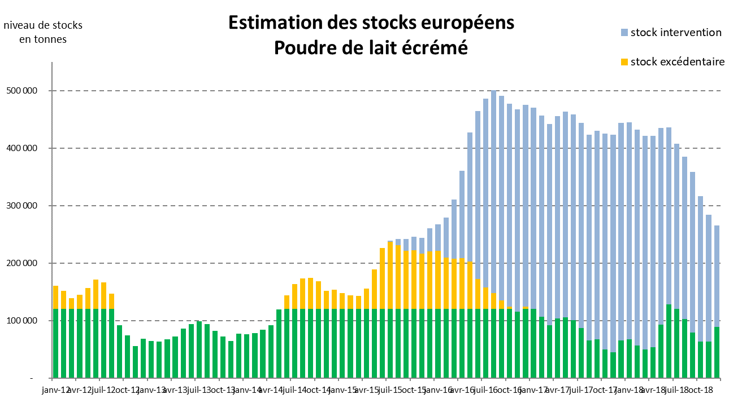
The dairy environment – Skim milk powder
Inventories (tons)
Estimated European inventories
265 000 T
Factories
Public intervention
Surplus
Financial Analysts’ Meeting March 2019
10
Notes:
L’amélioration des cotations de poudre de lait écrémé en fin d’année provient d’un rééquilibrage du marché, lié à des ventes massives des poudres de lait écrémé provenant des stocks européens.
Les stocks qui étaient en décembre 2017 de 450.000 T ont été ramenés à 265.000 T fin 2018.
Les ventes de ces stocks ont continué massivement en janvier et en février 2019.
Fin février, ces stocks sont entièrement résorbés et les cotations de poudre de lait se situent à un niveau de 1.950 € la tonne.

Slide 11
Price trend
The dairy environment – Butter
Annual average
Nov
Oct
Dec
Feb
April
Sept
March
May
June
July
Aug
Financial Analysts’ Meeting March 2019
11
Notes:
En ce qui concerne le beurre, le marché n’a pas connu le pic constaté au second semestre 2017 lorsque le prix du beurre a passé le seuil des 7.000 €.
Néanmoins les prix sont restés très fermes avec une moyenne de 5.095 € contre 5.328 € en 2017, l’année de tous les records.

Slide 12
The dairy environment – Situation in France
2018 milk collection in France
Financial Analysts’ Meeting March 2019
12
Notes:
Venons-en au marché français.
Comme nous l’avons vu, la collecte française a été stable à -0,2%.

Slide 13
The dairy environment – Situation in France
2016 / 2018 change in milk price (actual content)
(€ / 1,000 l.)
Financial Analysts’ Meeting March 2019
13
Notes:
Après la forte hausse de 2017, le prix du lait a été stable en 2018 par rapport à l’année précédente avec une légère baisse de -1,15% à 344 € contre 348 € l’année précédente, et ce malgré la chute des cours, tant de la poudre que dans une part moindre du beurre.

Slide 14
The dairy environment – Situation in France
The general consultation on food
Vote of the EGAlim law
New contracts with producer organizations, more market-reactive
Trend towards improved production prices for retail milk and cheese in France
  Targeted price for France of €375/1000 liters (actual content) (negotiations for 2019)
Financial Analysts’ Meeting March 2019
14
Notes:
L’année aura surtout été marquée en France par la promulgation de la loi EGAlim le 30 octobre 2018.
Ce contexte nous aura amené à actualiser nos contrats avec nos organisations de producteurs pour les rendre plus réactifs par rapport à nos marchés.
Et à enclencher un mécanisme dit de « marche en avant » pour la fixation de nos prix de vente vers la Distribution française du début 2019. Avec un prix cible de 375 €/1000 litres à composition réelle pour le lait utilisé dans les produits concernés.

Slide 15
A volatile dairy environment in 2019
Impacts of the EGAlim law
Impacts of drought in the summer of 2018
A more balanced market for protein in the 1st half of 2019
Financial Analysts’ Meeting March 2019
15
Notes:
Que dire de 2019?
2019 devrait être caractérisée par 3 évènements:
Les impacts de la loi EGalim tant sur les prix des marques que sur les prix MDD en France
Les effets de la sécheresse de l’été 2018 qui vont impacter les volumes de production du 1er semestre 2019
Un marché de la protéine plus équilibré au 1er semestre 2019
Ces 3 évènements vont mettre le prix du lait sous pression à la hausse.

Slide 16


The dairy environment – Sustainable milk production
Financial Analysts’ Meeting March 2019
16
Notes:
Notre filière laitière est au cœur du plan RSE de Savencia OXYGEN.
Un engagement pour un monde durable, éthique et solidaire dans lequel Savencia contribue au bien manger et au bien commun
Notre filière laitière s’engage à promouvoir des achats responsables et co-développe avec nos partenaires producteurs de lait, un approvisionnement plus durable et créateur de valeur.

Slide 17



The dairy environment – Sustainable milk production
Financial Analysts’ Meeting March 2019
17
Notes:
Un approvisionnement plus durable et créateur de valeur autour:
Des appellations d’origine
Du Bio
De l’alimentation sans OGM

Slide 18

The dairy environment – Sustainable milk production
Objectives | R 2018 | Obj. 2025
Reduce the carbon footprint for our milk collection in France (equivalent tons of CO2) vs 2010 | -191 000 T | -300 000 T
Financial Analysts’ Meeting March 2019
18
Notes:
Avec un ensemble d’objectifs définis.
Comme à titre d’exemple, la réduction de l’empreinte carbone de notre collecte laitière.

Slide 19





The dairy environment – Sustainable milk production
Long-term development with our cooperative partners
and with our union of producer organizations
Financial Analysts’ Meeting March 2019
19
Notes:
Et ce, dans le cadre d’une collaboration de long terme avec nos partenaires coopératifs et notre union d’organisations de producteurs.

Slide 20
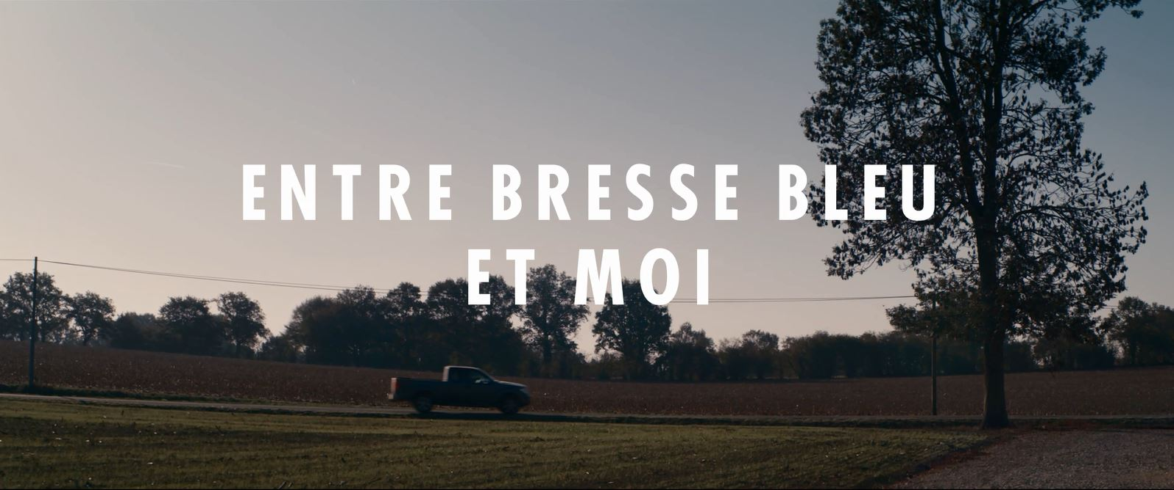
The dairy environment – BRESSOR
Financial Analysts’ Meeting March 2019
20

Slide 21
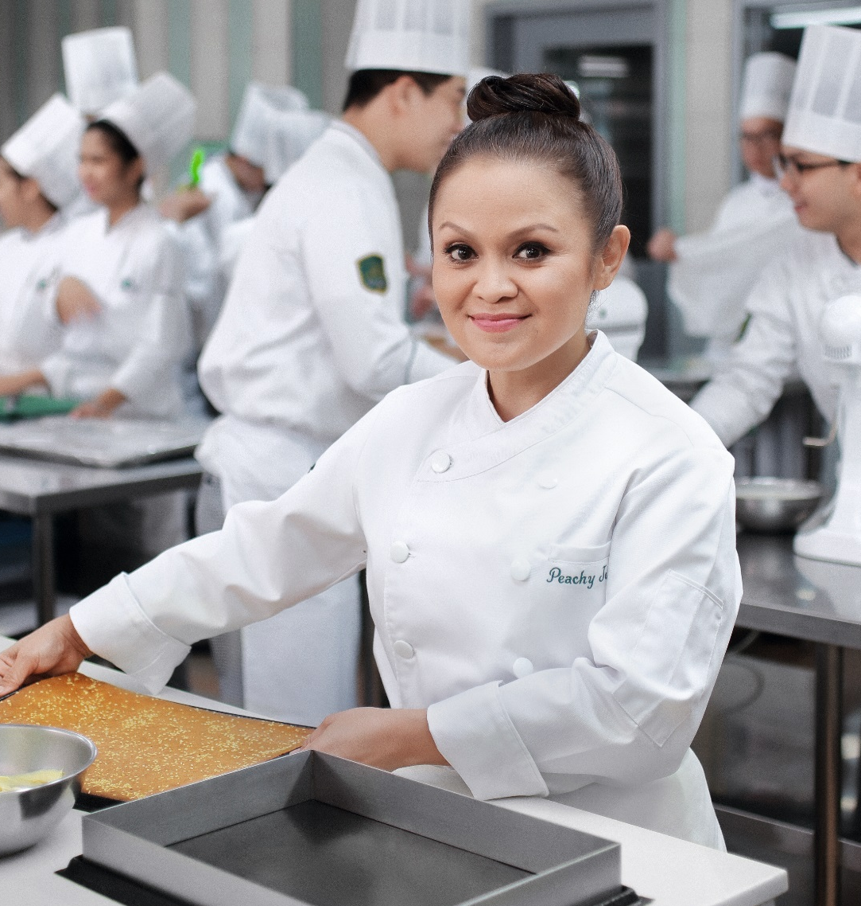

Other dairy products
Notes:
Venons-en aux autres produits laitiers.

Slide 22
Other Dairy Products – AFP (USA)
AFP has comforted its positions
22
Notes:
Aux Etats-Unis, notre filiale AFP continue de conforter sa position dans l’univers des sauces fromagères aseptiques.

Slide 23
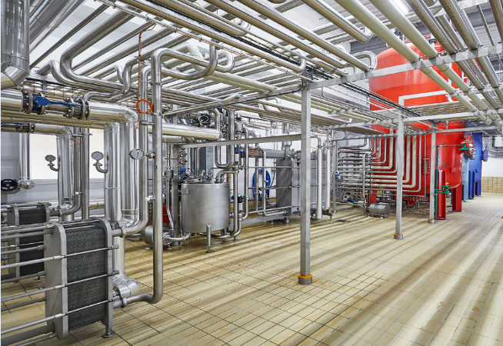

Other Dairy Products
Ingredients and nutritional solutions
A difficult market for protein
23
Notes:
Dans le domaine des Ingrédients, comme nous l’avons évoqué précédemment, l’année 2018 aura connu la valorisation de la protéine laitière la plus faible jamais connue.
Dans ce contexte qui a contribué à impacter négativement la rentabilité de l’activité, Armor a renforcé sa politique de spécialisation vers les ingrédients nutritionnels.
Janvier 2019 aura été marqué par le retrait des pharmacies d’une spécialité à base de riz de marque Modilac, du fait d’une suspicion liée à la qualité de 2 lots.
Dans le cadre du principe de précaution, l’ensemble des produits de la catégorie ont fait l’objet d’un retrait.

Slide 24

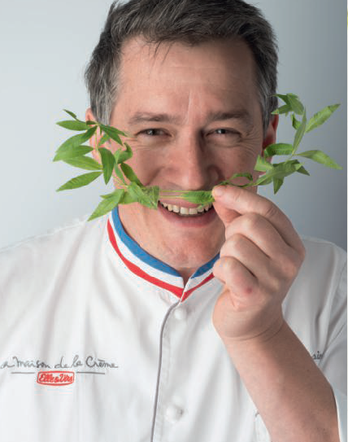
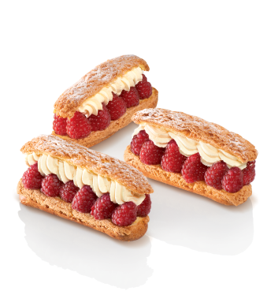
Other Dairy Products – Butter and cream
24
Notes:
En ce qui concerne nos activités beurre et crème, la flambée des cours du beurre en 2017 avait impacté significativement la rentabilité de nos activités beurre et crème.
La qualité de nos produits et l’engagement des équipes ont effacé en 2018 les effets de cette crise.

Slide 25
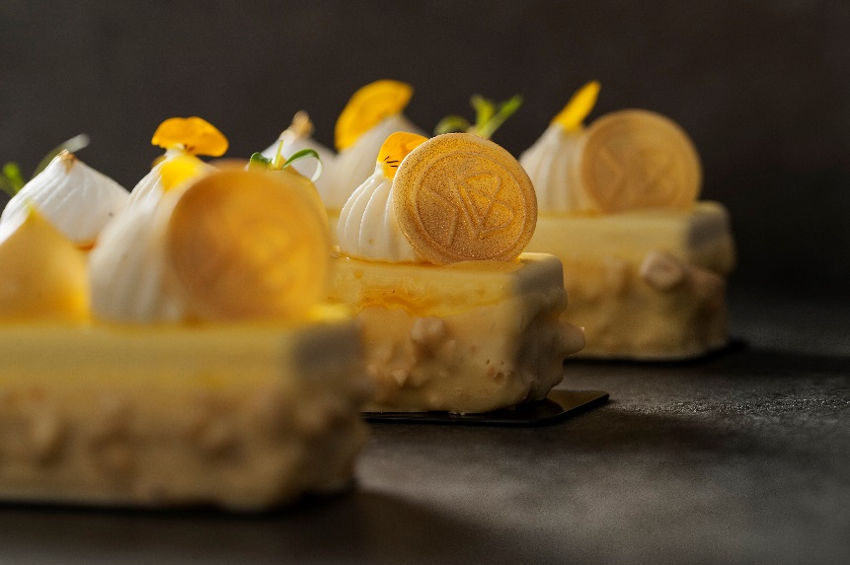

Other Dairy Products – Food Service
Acquisition of control of Bake Plus in South Korea
25
Notes:
Pour nos activités Food Service, 2018 a été l’année de prise de contrôle de l’entreprise Bake Plus en Corée. Cette acquisition renforce notre réseau de distribution en Asie.

Slide 26
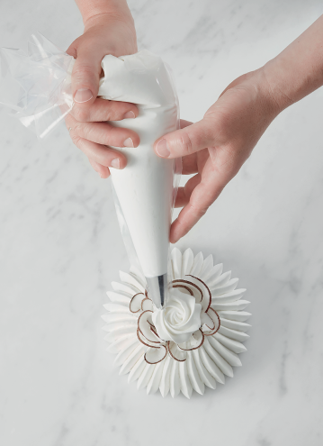

Other Dairy Products – Food Service
26
Notes:
La politique d’innovation en Food Service continue à un rythme soutenu avec l’ouverture de la marque Corman à des crèmes à hautes performances destinées aux pays à climat chaud.
Notre priorité étant d’accompagner avec notre gamme de produits techniques et de qualité, la créativité des chefs cuisiniers et des pâtissiers à travers le monde.

Slide 27

Other Dairy Products – Food Service
27

Slide 28
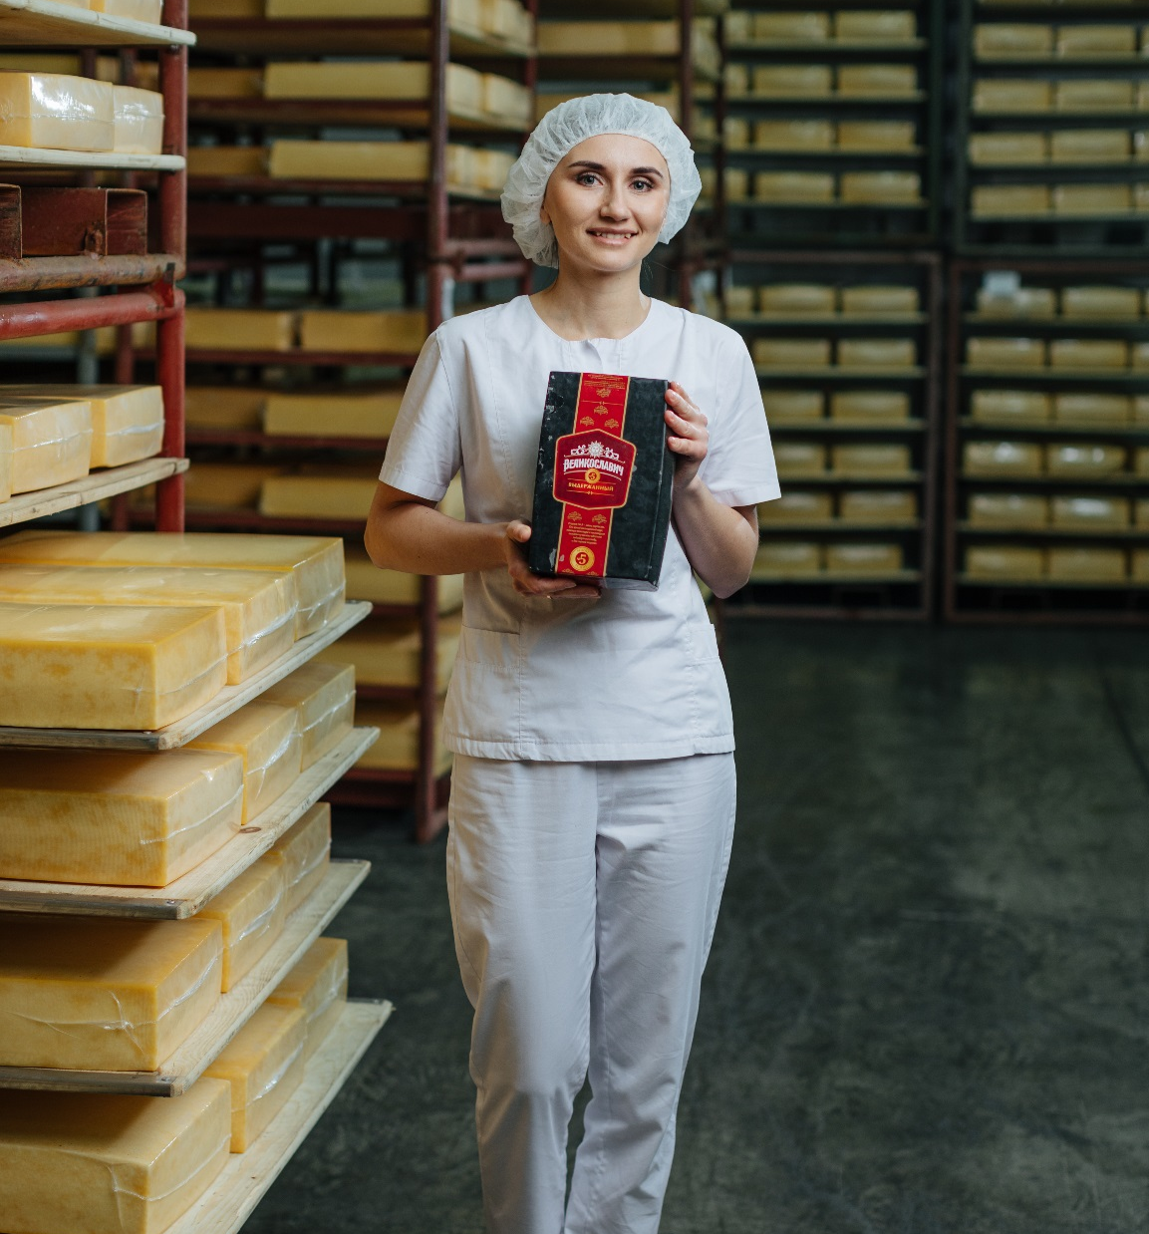

Cheese products

Slide 29

A changing consumer
Notes:
Le défi de Savencia, c’est de s’adapter à un monde qui change; c’est de proposer les réponses aux attentes d’un consommateur qui change, qui change profondément

Slide 30

A consumer recoiling from
Global brands
Banal products
Industrial brands
Notes:
En quoi change t-il le consommateur et, en particulier, les jeunes consommateurs?
Il se détourne du modèle gagnant des années 90, des marques globales, des produits banalisés et standardisés, de ce qu’il qualifie avec dédain de marques industrielles ou ombrelles.

Slide 31

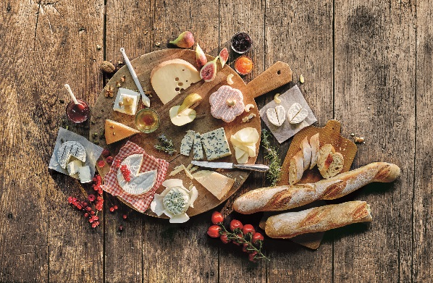

Savencia’s responses
A rich product portfolio of local and original brands
Specialist brands
Products for pleasure and specialties
Premium
Added value
UNIQUE
Product
Quality, Innovation
Brand
Notoriety, Image
Notes:
Savencia offre depuis toujours les réponses à ces attentes croissantes. Contrairement à la plupart des grands groupes, nous n’avons pas à racheter de petites marques car nous avons toujours maintenu notre portefeuille large et riche de marques locales, de petites marques et de produits d’origine, de marques spécialistes et pas ombrelles et, enfin, comme vous le rappelle notre figure historique, le triangle des spécialités, basé sur une forte différenciation produit et marque. Nous offrons toute satisfaction aux locavores.

Slide 32

A consumer recoiling from
Waste of natural resources
Additives and pesticides
Ultra-transformation
Notes:
Le consommateur d’aujourd’hui exige des marques qui protègent l’avenir de la planète, économise ses ressources. Il fuit les produits peu naturels, les additifs, les pesticides, la malbouffe, l’ultra-transformation

Slide 33

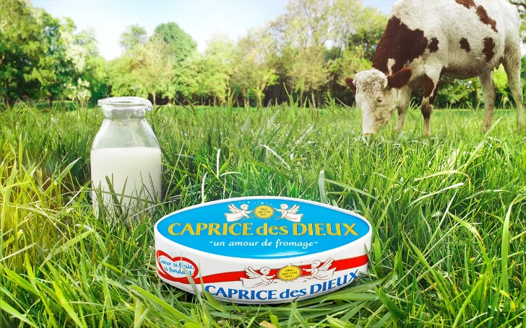
Savencia’s responses
Responsible brands
Sustainable brands that respect the environment
Natural health, balanced diet
Bio
Notes:
Nos réponses sont des marques qui s’engagent au sein de notre démarche RSE Oxygen, pour être chaque jour plus durables, plus respectueuses de l’environnement.
Ce sont des marques naturelles, à l’instar de Caprice des Dieux dont je vous rappelle la composition: du bon lait de France, collecté dans un rayon de 70 km maximum autour de la laiterie, des ferments, une pincée de sel et c’est tout.
Ce sont des marques qui servent enfin l’équilibre alimentaire et développent une offre bio de plus en plus forte.

Slide 34
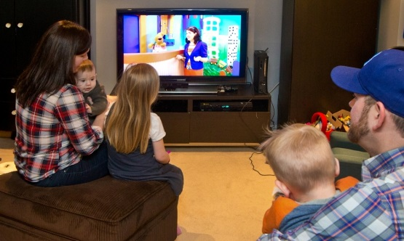
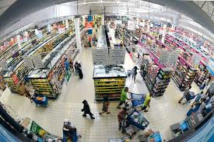
A consumer recoiling from
Traditional media
Shopping as a task
Stores like factories
Notes:
Enfin, le consommateur change dans sa consommation de médias, ses habitudes d’achat et se détourne des usines à vendre qui ont fait la croissance des produits de grande consommation dans un passé récent

Slide 35

Savencia’s responses
An all-channel and digital customer path
Reinvent customer experience
Service specialized premium circuits
Notes:
Face à cela, Savencia accompagne ses consommateurs, tout au long de leur parcours, sur tous les points de contacts classiques ou digitaux, réinvente l’expérience client et développe son offre pour les circuits haut de gamme qui connaissent un renouveau sans précédent.
Quelques exemples de la mise en œuvre de nos stratégies.
Commençons par un tour du monde de nos marques locales

Slide 36
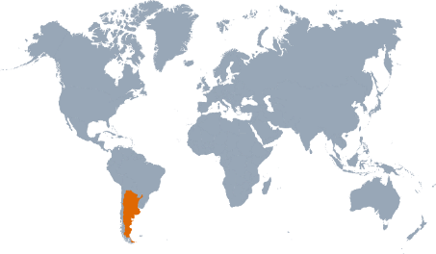
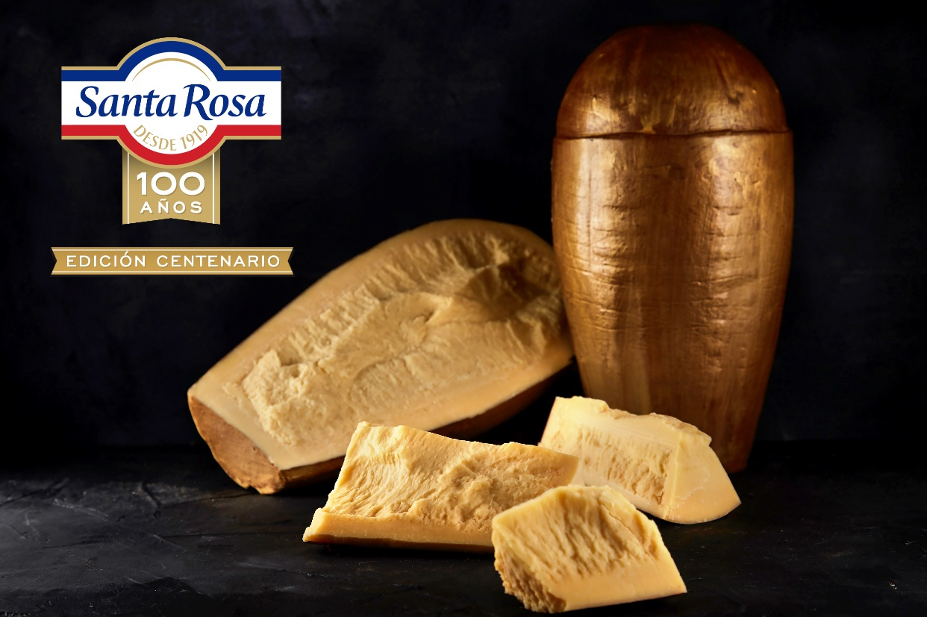
Global and Local: Argentina
Notes:
Local, nous le sommes en Argentine, où notre marque emblématique et historique, Santa Rosa, fête en 2019 ses 100 ans.

Slide 37
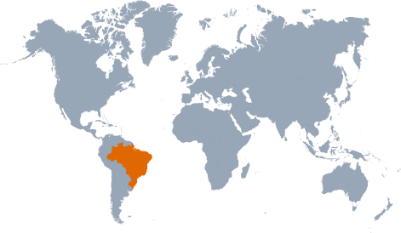
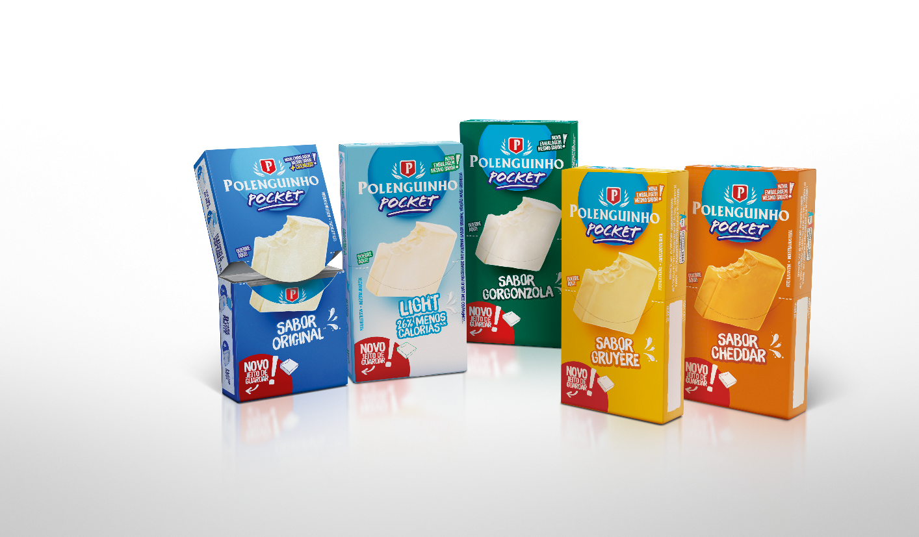
Global and Local: Brazil
Notes:
Local, nous le sommes au Brésil où notre marque Polenguinho, archi leader du snacking fromager, incarne totalement l’esprit du fromager de ce grand pays.

Slide 38

Global and Local
Notes:
Regardez plutôt comment danser sur un air de fromage?

Slide 39
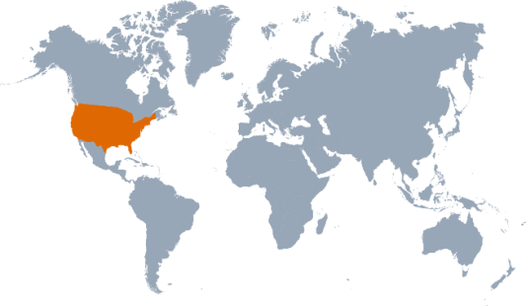


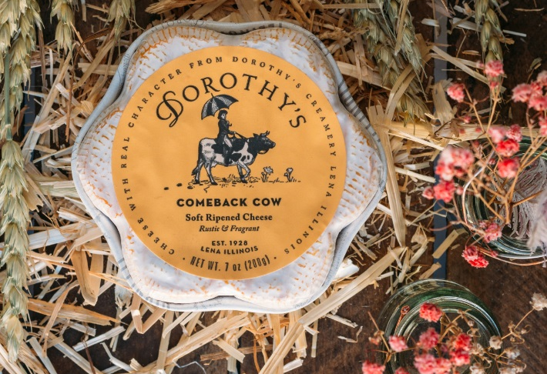
Global and Local: USA
Notes:
Local, nous le sommes aux USA, avec le succès en 2018 de Dorothy’s, notre marque de fromages artisanaux qui rafle déjà les récompenses, comme cette nouvelle médaille d’or remportée au US Championship contest.

Slide 40
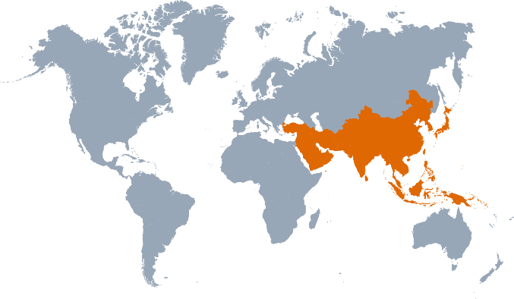


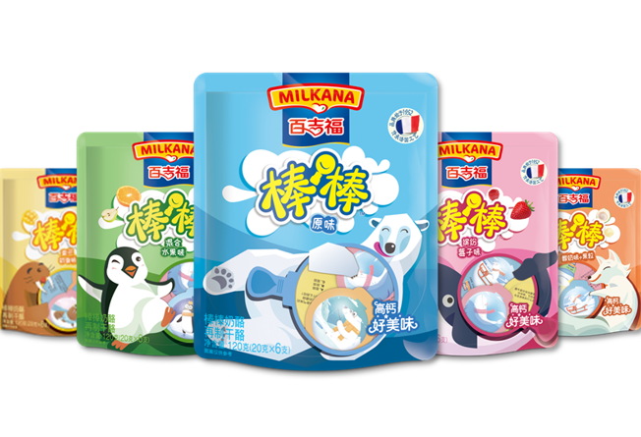
Global and Local: Asia
Notes:
Local, nous le sommes en Chine où nous apprenons à manger du fromage aux petits chinois qui ne consomment ni pain, ni tartines.
Le tout avec une french touch

Slide 41

Global and Local

Slide 42
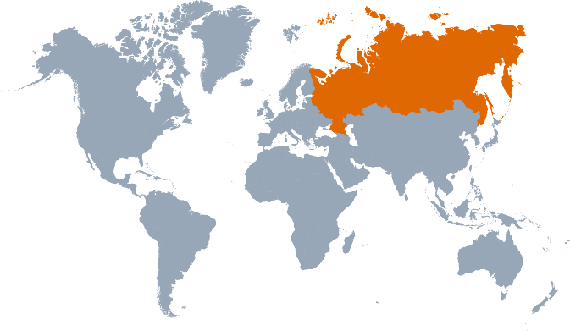
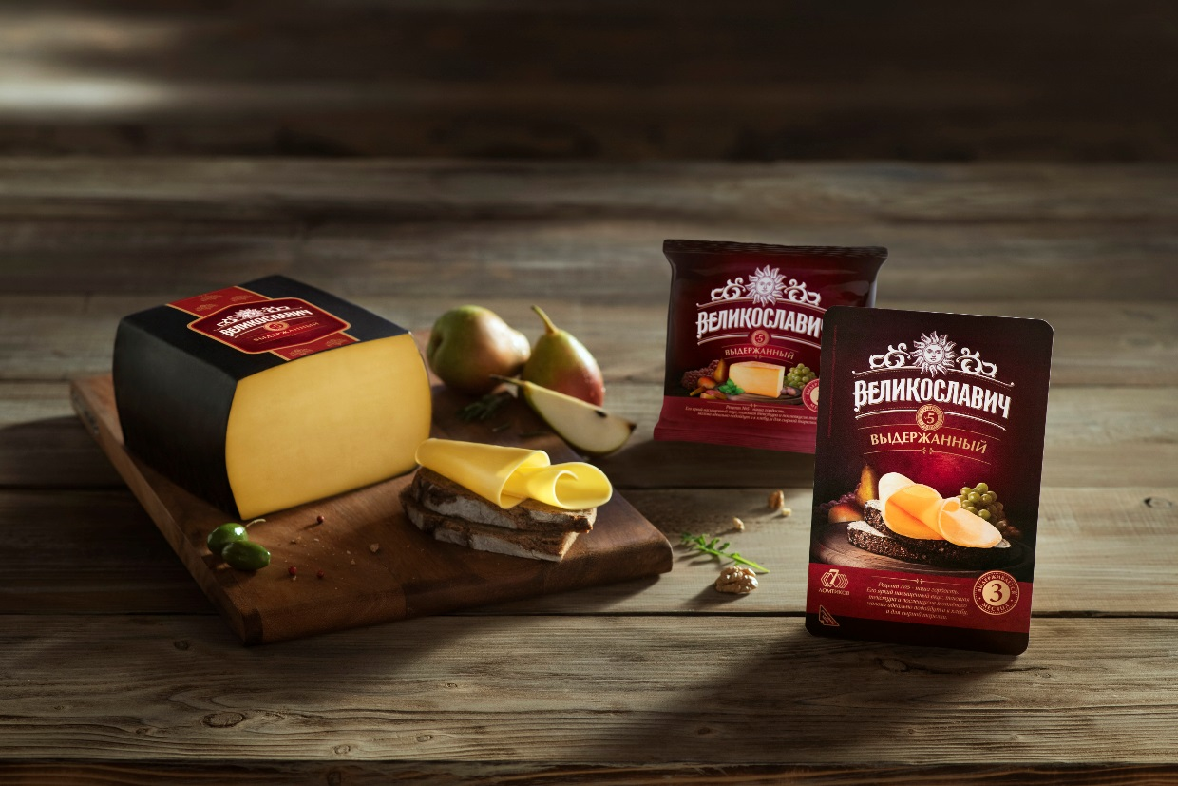
Global and Local: Russia
Notes:
Local, nous le sommes en Russie. En moins d’un an après l’acquisition,. nous lançons une nouvelle marque russe.

Slide 43
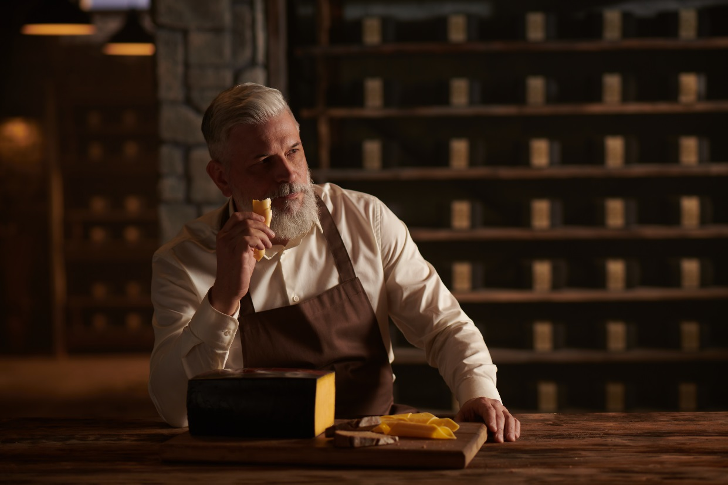
Global and Local
Notes:
Voici la nouvelle spécialité haut de gamme russe Velikoslavitch, ce qui signifie le grand slave

Slide 44
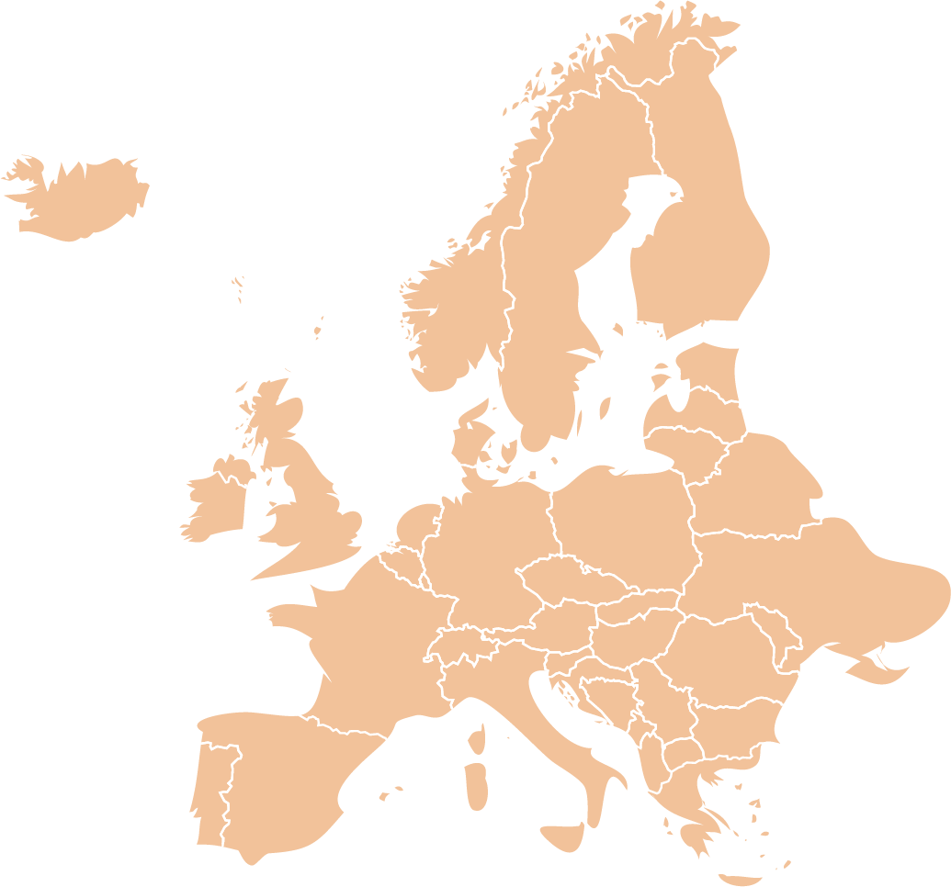







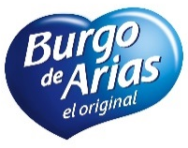
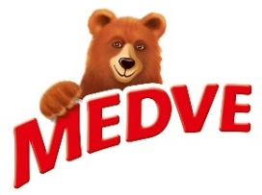



Global and Local: Europe
Notes:
Glocal et local, nous le sommes à travers toutes nos marques locales en Europe, avec un petit tour en Pologne, République Tchèque, Hongrie, Pays-Bas, Allemagne et Espagne

Slide 45

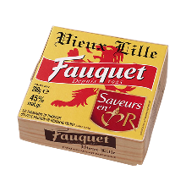
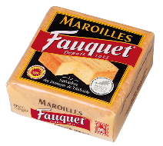

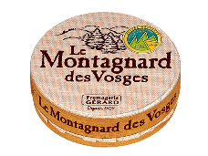

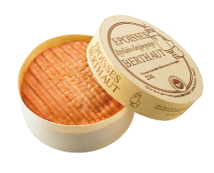

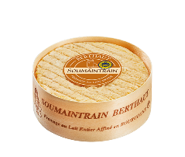
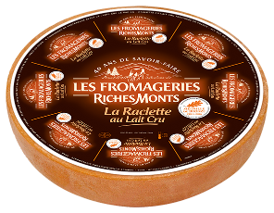
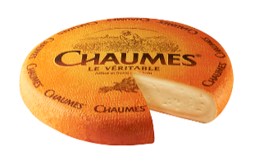
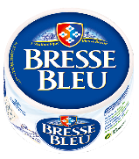
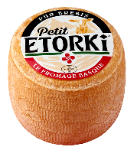
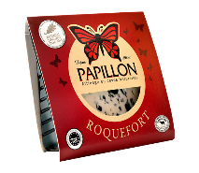
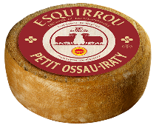
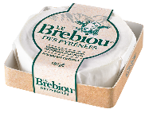
A portfolio rich in local brands
Notes:
En France aussi, nous sommes très locaux. Pour rappel, notre vaste portefeuille de marques régionales du Nord au Sud et de l’Est à l’Ouest

Slide 46
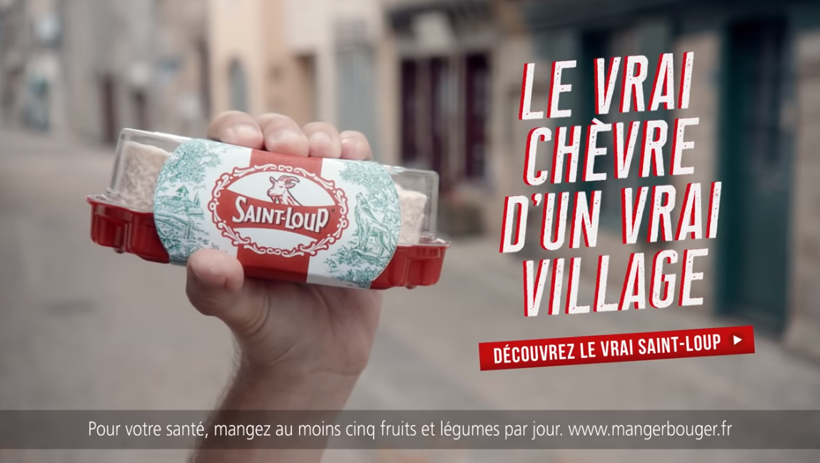
Global and Local
Notes:
La vedette de ces marques locales en 2018, c’est notre marque de chèvre Saint Loup.
Saint Loup n’a rien à voir avec la chèvre de Monsieur Seguin. Saint Loup, c’est le nom du vrai village où est fabriqué ce bon fromage.
Cette vraie pub, réalisée avec les vrais habitants du vrai village de Saint Loup a fait un malheur sur les réseaux sociaux: plus de 4 millions de vues sur Youtube

Slide 47
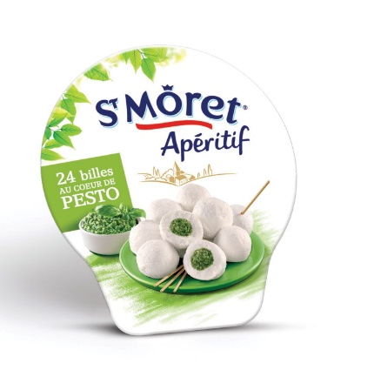
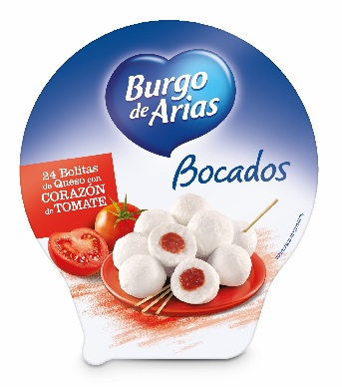
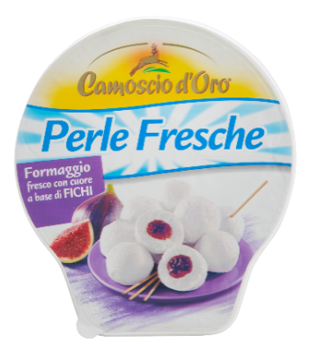
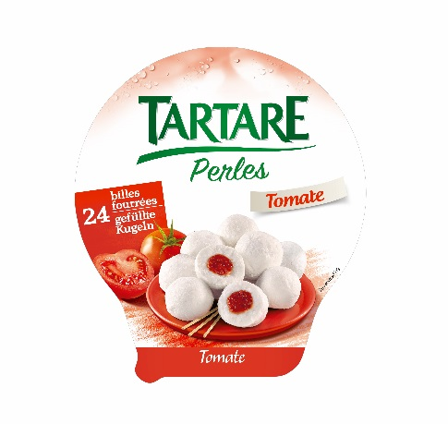


Global and Local
Notes:
Savencia est local mais je vous le rappelle aussi globale. Notre grand art est de combiner le savoir-faire global en le déclinant sous toutes les marques locales.
Voici les billes de Saint Môret en France, déclinées sous les marques locales espagnoles, allemandes, suisses, hollandaise et italiennes.

Slide 48















In France: specialist brands
TOTAL MARKET FOR CHEESE | CO-LEADER
Mozzarella, Feta, Emmental, Processed | -
Traditional soft cheeses | Co-leader
Soft cheese specialties | Leader
Blue cheeses | Leader
Fresh cheeses | Leader
Warm cheeses | Leader
48
Notes:
Autre caractéristique que de notre façon de répondre aux attentes: fuir les marques ombrelles, les marques industrielles par excellence dont se détournent les consommateurs aujourd’hui.
Ainsi, en France, nous sommes co-leader du marché du fromage total. Cependant, nous sommes absents des marchés banalisés comme la mozzarella, la feta, l’emmental ou les fromages fondus. Cependant, sur les segments où nous sommes présents, notre large portefeuille de marques de spécialités nous amène un fort leadership. C’est vrai sur les pâtes molles traditionnelles, les pâtes molles de spécialités, les bleus et persillés et les fromages à chaud

Slide 49


France: the market winners
N° 1 for retail growth (retail Top 10)
Source Nielsen Evol % net sales
Average 2017 + 2018
Notes:
Et cette stratégie nous assure la meilleure croissance du marché. dans le top 10 des fournisseurs de GMS. Nous sommes fiers d’être le groupe qui démontre la meilleure croissance de CA de tous les PGC français en 2017 et 2018, devant de grands groupes prestigieux.

Slide 50



Sustainable brands: no GMOs, development of Bio
Notes:
Locales, nos marques sont aussi responsables.
Nous répondons également au besoin de naturalité et développement durable avec un fort développement de notre offre sans OGM et bio.

Slide 51


Sustainable brands
Notes:
Nous annonçons ainsi le lancement de notre nouvelle filiale, Terre Bio dont nous voyons ici le stand au SIAL d’octobre 2018

Slide 52



Sustainable brands
Notes:
En terme de développement durable et de responsabilité sociale, nous sommes également fiers de notre marque de bleus bio de l’Oregon, Rogue Creamery, qui est une B. Corp.
Son patron, David Gremmels, explique ici pourquoi il nous a fait confiance.

Slide 53

Sustainable brands

Slide 54




Sustainable brands: no waste, reduce plastic
30 % RECYCLED PLASTIC
-23 % PLASTIC
BIODEGRADABLE PUNNET
Notes:
Nos marques s’engagent également résolument dans la lutte anti-gaspillage.
Saint Môret a ainsi conduit des actions efficaces avec le partenariat de nos clients.
Tous nos marques utilisant des matériaux à base de plastique s’engagent également sur la forte réduction de son usage ou sa substitution

Slide 55

Health and responsible consumption:
Cheese, perfect for a flexible diet
Animal protein as an alternative to meat
Simple and essentially natural ingredients
Notes:
Etre responsable, c’est également encourager nos consommateurs à manger nos produits d’une façon saine et équilibrée.
C’est un axe majeur de notre communication d’inscrire le fromage au sein du régime flexitarien qui connait un grand succès.
Le fromage, utilisé en repas principal simplifié à la place de la viande, avec des fruits, et surtout des légumes, constitue un repas parfait à base d’ingrédients peu transformés, et donne la dose idéale des apports journaliers recommandés, en particulier en terme de protéines.

Slide 56





Notes:
Sur notre portail Qui Veut du Fromage.com, voici quelques exemples de recettes et de solutions pour allier fromage et légumes pour des repas simples, pratiques et parfaitement équilibrés.
Notre signature « c’est si bon de manger bien » résume totalement cette démarche

Slide 57


How to eat artfully
Notes:
Un autre exemple aux USA.
Notre marque Alouette est très utilisée en snacking, avec un usage très populaire aux USA: le dip.
Voici comment faire son snacking sain et même artistique: eat artfully avec Alouette. Notre campagne digitale sur les réseaux sociaux.

Slide 58





Specialized distribution
Notes:
Les nouveaux consommateurs, je l’ai dit, se détournent de plus en plus des usines à vendre.
En regard, ils fréquentent de plus en plus les circuits spécialisés, en l’occurrence la crémerie haut de gamme qui connait un essor sans précédent.
Cette expérience plaisir, nous la servons de mieux en mieux et nous l’avons rassemblée dans notre division « Haute Fromagerie » autour de notre MOF Rodolphe Lemeunier.
L’un des fleurons de ce portefeuille est naturellement l’Esquirrou, en bas à droite, qui a été couronné en 2018 au championnat du monde du fromage à Madison, Wisconsin, champion du monde parmi 3200 concurrents.

Slide 59

Accompany the new shopper path
Notes:
Le parcours client du consommateur d’aujourd’hui est désormais profondément transformé.
Nous accompagnons notre consommateur tout au long de son expérience, avec une parfaite cohérence sur tous les points de contacts, des médias classiques, digitaux et au point de vente on line ou off line.
Un exemple en France avec notre grande marque Saint Agur.

Slide 60

In conclusion
A portfolio of brands and products adapted to the new trends in consumption
Excellent international growth
Dynamism preserved in France and renewed in Europe during the 2nd half of the year
Overall, a good year for cheese products
Notes:
En conclusion, notre portefeuille de marques et de produits s’adapte parfaitement aux nouvelles tendances de consommation, ce qui nous a permis d’enregistrer une belle croissance à l’international.
En France, le dynamisme des marques a été préservé, malgré une forte pression sur les marques au premier semestre.
Certains pays d’Europe ont vu leur demande affectée par des prix élevés au premier semestre mais ont retrouvé leur dynamisme au second.
Au total, une bonne année pour les produits fromagers comme va vous le montrer maintenant Olivier de Sigalony au sein de la présentation des comptes 2018.

Slide 61

2018 annual results

Slide 62
Key figures for 2018
0,2%
2,9%
-41%
Notes:
Thank you Jean-Paul,
Despite their apparent stability compared with 2017, the financial statements for 2018 combine two contradictory movements with contraction in the 1st half followed by growth in the 2nd half: overall, net sales stable at +0.2% and current operating profit up by €4.9 million or 2.9%. The improvement reflects the performance of our businesses outside France.
The Group share of net income, at €55 million, has been impacted by the various restructuring projects announced during the year.
The increase in debt mainly reflects the acquisitions of the period.

Slide 63
Net sales for 2018
2.1%
10 M€
0.2%
-3.8%
+101 M€
2.0%
-186 M€
4 863 M€
4 853 M€
+95 M€
Organic growth
Forex
Conso scope
4 863 M€
4 853 M€
2017
2018
Notes:
At €4,863 million, the consolidated net sales of Savencia Fromage & Dairy rise by €10 million or 0.2%.
The change reflects:
A negative foreign exchange impact of €186 million or -3.8% which we will shortly describe;
A consolidation scope impact of €95 million or 2%, reflecting the consolidation of the activities of Belebey in Russia, Bake Plus in South Korea and (to a lesser extent) Palace (also known as Rogue Creamery from the name of its blue cheese brand) in the USA; and finally
A favorable organic growth impact of €101 million or 2.1% reflecting solid growth including a price effect for all geographical zones with the exception of North America.
In conclusion, excluding foreign exchange net sales increase by almost €200 million or 4.1%.

Slide 64



Quarterly growth in net sales
Total Group
2018
2017
Growth fueled by:
  Pricing (butter crisis), and
  More rapid market development outside France
64
Notes:
The quarterly organic change in the Group’s net sales is marked in blue. The YTD change, quarter after quarter, is shown by the red curve.
Organic growth for 2018, at 2.1% or €101 million, is all the more solid that it consolidates very strong growth in 2017 (the graph on the right).
After a start of year slowdown with falling volumes, growth for 2018 rebounded during the 2nd semester with a strong volume-mix effect offsetting the prior slowdown.
The growth was bolstered by a price effect throughout the year which was necessary to reconstitute operating margins which had strongly deteriorated in 2017.
We will see that our two IFRS operating segments have experienced similar trends.

Slide 65
Quarterly growth in net sales
Cheese Products
-1,2%
Growth in strategic brands reflecting:
  A price effect of 2.0%, and
  A volume-mix effect of -1.5%
65
Notes:
After contraction in the 2nd and 3rd quarters, organic growth for Cheese Products rebounded during the 4th quarter to reach 0.5% mainly reflecting a favorable +2.0% price effect attributable to almost all our markets with the exception of North America.
The volume-mix effect was unfavorable at -1.5%.
France experienced modest growth but several other European countries were penalized by price increases which depleted their volumes. Growth was substantial internationally and in certain East European countries.

Slide 66
Quarterly growth in net sales
Other Dairy Products
Growth fueled by:
  A strong price impact of 3.8%
Notes:
Other Dairy Products experienced organic growth for the year of +3.8% uniquely reflecting international pricing and more particularly, the hyperinflation in Argentina.
In Europe, increased prices for butter and cream offset lower prices for industrial products and milk powder in particular.
There was no volume-mix impact overall, reflecting a contrast between global deterioration in Europe and continuing improvement in most other markets.

Slide 67
Net sales
2017
2018
-90 bpt
+60 bpt
Excluding Forex, Other Dairy Products amount to
46.3% of consolidated net sales
67
Notes:
The fall in the proportion of consolidated net sales for Other Dairy Products (in green), from 46.0% to 45.1% or -90 basis points, uniquely reflects foreign exchange impacts which have entirely cancelled the organic growth for the segment. That factor aside, Other Dairy Products experienced growth of 3.8% in 2018 which was therefore significantly higher than the 0.5% of organic growth for Cheese Products.
Excluding foreign exchange, the share of net sales of Other Dairy Products would have amounted to 46.3%, so an increase of 30 basis points vs 2017.

Slide 68
Net sales (excluding Forex)
Geographical split (in M€)
4.853
5.049
Other countries
31.1%
32.3%
Rest of Europe
39.8%
38.8%
France
29.1%
28.9%
100%
100%
68
Notes:
The graph shows the geographical evolution of net sales over two years excluding foreign exchange impacts.
At 28.9% the relative weight of France (in orange) has fallen slightly by 20 basis points despite organic sales growth of 3.4%.
At 38.8% the relative weight of Europe outside France (in green) has fallen by 100 basis points despite organic sales growth of 1.4%.
(The growth provided by the consolidation of Belebey has been partially effaced by the temporary difficulties experienced in certain European countries.)
Finally, at 32.3% the relative weight of the rest of the world (in blue) has risen by 120 basis points reflecting 8% of organic growth excluding foreign exchange impacts. This observation underscores the importance of our international markets for the Group’s performance in recent years.

Slide 69


Average price trend for currencies
INR
-9,8%
Overall 186 M€ currency weakening against the euro
Notes:
As already mentioned, net sales for 2018 have been adversely affected by a negative foreign exchange impact reflecting a general weakening of foreign currencies against the euro. The major impacts have been the fall in value of:
The South and North American currencies (in green) for -183 M€
The Asian currencies (in red) for -10 M€
whence a total impact of -€186 million or -3.8% of net sales.
(reminder: organic growth of +2.1% or +10 M€)
ARS: -130%; R$: -19%; CLP: -3.3%; UYP: -12%; USD: -4.6%
Renminbi: -2.3%; Yen: -2.9%; EGP: -4.4%; Rupee: 9.8%
GBP: -0.9%; SFR: -3.9%

Slide 70
Operating costs
(-) = fall €m |  | 2017 | 2018 | Favorable | Unfavorable
Purchases |  | 3 199 | 3 190 | Consumables | Dairy raw materials Energy and transport
Total variance | -9 M€ -0.3 % | 65.9% | 65.6%
Payroll costs |  | 860 | 868 | Social contributions | Inflation Organizational reinforcement Growth
Total variance | 8 M€ 1.0 % | 17.7% | 17.8%
Depreciation, impairment, provisions |  | 125 | 133 |  | Capex
Total variance | 8 M€ 6.4 % | 2.6% | 2.7%
Other operating income & expense |  | 496 | 494 | Advertising Travel expenses | Leases Subcontracting
Total variance | -2 M€ -0.5 % | 10.2% | 10.2%
Notes:
If we now look at operating costs:
Purchases have fallen by €9 million or 0.3%. Like-for-like, they increased by €49 million or 1.5%, reflecting the increased costs of dairy raw materials, energy and transport.
Payroll costs have risen by €8 million or 1% and like-for-like, by €40 million or 4.6% notably reflecting the impact of countries subject to high inflation and the development of our teams in markets or businesses experiencing growth.
Depreciation, impairment and charges for provisions have risen by €8 million or 6.4% as a direct result of our capital expenditure policy.
The fall of €2 million or 0.5% in other operating income and expense essentially reflects control over professional fees, advertising and travel expenses during a turbulent period. In contrast, expenditure on leases and subcontract repairs and maintenance increased everywhere in response to our levels of business.

Slide 71
Change in current operating profit
2017: 172.7 M€
2018: 177.6 M€
Notes:
Current operating profit thus amounts to €177.6 million compared with €172.7 million at the end of December 2017, increasing by €4.9 million or 2.9% as the result of our international growth.
At €159 million, ROC for Cheese Products increases by €11.7 million or 7.9%. The profitability of our international markets and changes in consolidation scope have largely offset the difficulties encountered in France and in Europe where price increases in certain markets had a negative effect on growth. But the rebound of the 2nd semester has demonstrated the solidity of our cheese specialties business model and the strength of our brands.
At €41 million, ROC for Other Dairy Products contracts by €2.8 million or 6,5% directly reflecting the evolution in the underlying dairy product markets with improvement for butter and cream offset by the plunge in world prices for milk powder and ingredients affected by the level of European inventories. That situation was however somewhat contained by the dynamism of our exports and by the strong performance of South America.

Slide 72
Current operating profit
Geographical evolution
International
+8.9%
% change
2018 vs 2017
Europe
+1.8%
0%
France
-7.3%
Notes:
We note that France lost 7.3% of total operating profit in 2018 under pressure from the milk crisis and the difficulty of passing price increases on to retailers.
The consolidated impact of that contraction has been offset by growth in Europe and the rest of the world.

Slide 73
Current operating margin
Notes:
The graph shows that current operating profit for Savencia Fromage & Dairy (in blue) reached 3.7% at the end of 2018, rising slightly by 0.1 percentage point. The change, as already noted, is mainly the result of international growth and of the contribution of our recent acquisitions.
Current operating profit for Cheese Products (in red), rising from 5.3% to 5.7%, reflects the contribution of our recent acquisitions and international development. Current operating profit for Other Dairy Products (in green), at 1.9%, is virtually stable despite the plunge in world prices for industrial products (milk powders and whey).
These contrasting results support our strategy of development of added value products in both our IFRS operating segments and reinforcement of our international operations, a strategy which has enabled Savencia Fromage & Dairy to attenuate the negative effects of the milk crisis.
It must finally be noted that the operating margin rate in France remains lower than in all our other geographical zones:
2017 2018
France 2.5% 2.2%
Europe 3.2% 3.3%
International 4.9% 5.6%

Slide 74
Average headcount
+3.9%
19 145
19 888
19 145
19 888
NB: like-for-like
Conso scope impact (Russia, South Korea, USA)
Adaptation of structures to levels of activity in all geographical zones
74
Notes:
We have analyzed average headcount:
By geographical zone on the left, and
By operating segment on the right.
With average headcount of 19,888 employees in 2018, total employees rose by 743 employees or 3.9% mainly reflecting consolidation scope and business growth in Europe (in yellow on the left with +654 EFTEs) and growth in Cheese Products (in pink on the right with +726 EFTEs).
(NB: the figures for 2017 have been reduced in China (BSI) by 340 EFTEs comprising external promoters historically included in headcount but excluded for the purposes of the present presentation.)

Slide 75
Other operating income & expense
€m |  | 2017 | 2018
 | Reorganization | -5.3 | -46.3
 | Impairment of assets | -12.5 | -6.0
 | Litigation etc. | -1.7 | -9.4
 |  | -19.5 | -61.7
Notes:
Other operating income and expense amounted to -€61.7 million in 2018 compared with -€19.5 million for 2017. They mainly included:
Restructuring provisions of -€46.3 million destined to cover the cost of projects announced in 2018 including the closure of 3 factories in Europe (France, Poland and the Czech Republic) and the pooling of certain administrative, commercial and marketing services with a view to reinforcing competencies;
-€6 million of impairment of assets in South America and Eastern Europe; and
-€9.4 million of litigation etc.
(of which -€8.8 million for Sodilac and -€0.5 million for Polenghi AGF).
(2017 = -19.5 M€ of which: -5.3 M€ for restructuring (France -2.6 // India -1.0 // Europe -0.9 // Argentina -0.8);
-12.5 M€ for impairment (Polenghi-Bonprôle -10.4 // Paslek -2.0) ; -1.7 M€ of other items (Berthaut insurance and Guilloteau compensation +2.6 // Blandin receivables -3.7 // Sodilac China -0.8.)
(2016 = -6.1 M€ of which: -3.8 M€ for restructuring (1.4 of Alizé 21 fees); -13.0 M€ for impairment (Polenghi -11.8 // LCDF -1.0); 10.7 M€ of other items (+6.0 Tianjin & Berthaut insurance // +3.7 for US pension plan closure.)
(2015 = -33.2 M€ of which: -11 M€ for impairment (Milkaut); -13.4 M€ for restructuring (Arias -7.8 // France -4.6 // Milkaut 11); loss of sale of Capsa -13.2 M€; +4.4 M€ gain on litigation and other items.)

Slide 76
Net financial expense
€m |  | 2017 |  | 2018 |  | Change
Interest (except interest rate hedging) |  | -10.0 |  | -8.5 |  | 1.5
Interest rate hedging |  | 1.1 |  | 1.5 |  | 0.4
Commissions |  | -5.0 |  | -4.7 |  | 0.3
Forex |  | -3.3 |  | -3.7 |  | -0.4
Other items |  | 1.1 |  | -3.0 |  | -4.1
Total |  | -16.1 |  | -18.4 |  | -2.3
IFRS latencies |  | 3.6 |  | 1.8 |  | -1.8
Notes:
At €18.4 million, net financial expense increases by €2.3 million or 14% mainly reflecting the negative impact of application of IFRS 9 for -€2.8 million, in turn reflecting the reclassification of securities held to maturity as securities measured at fair value through profit or loss and the inclusion in current operating margin of raw material hedging transactions previously treated as items of financial income and expense.
The average loan interest rate, inclusive of interest rate hedging and commissions, amounted to 1.6% compared with 2.1% in 2017.
(In 2018, hedge accounting produced a realized gain of +€0.2 million and an unrealized loss (in equity) of -€0.4 million.)

Slide 77
Result on monetary position for 2018
€m |  | 2017 | 2018
 | Indexation for 2018 | --- | -14.6
 |  |  | -14.6
Recognition in the 2nd half of 2018 of hyperinflation in Argentina
(inflation > 100% for 3 years with no short-term improvement expected)
Adjustment with no cash flow impact
Notes:
The -€14.6 million loss on monetary position reflects the application, in 2018 for Argentina, of IAS 29, Financial Reporting in Hyperinflationary Economies, and the consequent indexing of the 2018 balance sheet and P&L cash flows for the country. They had no impact on the Group’s cash position.

Slide 78
Taxes on income
 |  | 2017 | 2018
 | Tax charge (€m) | -46.1 | -28.4
 | Effective rate | 32.3% | 33.1%
Notes:
Taxes on income fall from €46.1 million for 2017 to €28.4 million for 2018, directly reflecting the fall in pre-tax profit.
The effective tax rate increases slightly from 32.3% in 2017 to 33.1% in 2018, penalized by the non-deductible tax treatment of hyperinflation in Argentina (re-indexation of equity without deferred tax => -€6.7 million), without which the effective tax rate would have amounted to 25.4%.
(In 2018, tax rate reductions in the USA and to a lesser extent in Belgium ➔ impact of €5 million.)
(2016 reflected non-taxable income and a change in deferred tax rates at the horizon of 2020.)
(Deferred tax rates of 38% in 2015
34.43% in 2016
and 28.92% in 2020 => 25% in 2020).
(The Group’s weighted average rate moved from 28.8% in 2017 to 20.1% in 2018.)

Slide 79
Income statement
 |  | 2017 |  | 2018
 | €m | Actual | % net sales | Actual | % net sales
Net sales |  | 4 853 |  | 4 863
 | N/N-1 | +9.8% |  | +0.2%
Current operating profit |  | 172.7 | 3.6 | 177.6 | 3.7
 | N/N-1 | -8% |  | +2.9%
Non-recurring items |  | -19.5 | -0.4 | -61.8 | -1.3
Operating profit |  | 153.3 | 3.2 | 115.9 | 2.4
 | N/N-1 | -15% |  | -24.4%
Net financial expense |  | -16.1 | -0.3 | -18.4 | -0.4
Result on monetary position |  | / | / | -14.6 | -0.3
Group share of results of associates |  | 5.4 | 0.1 | 2.9 | 0.1
Profit before tax |  | 142.6 | 2.9 | 85.7 | 1.8
 | N/N-1 | -11% |  | -40%
Taxes on income |  | -46.1 | -0.9 | -28.4 | -0.6
Non-controlling interests |  | -3.5 | -0.1 | -2.5 | -0.1
Group share of net income |  | 92.9 | 1.9 | 54.8 | 1.1
 | N/N-1 | -11% |  | -41%
Notes:
Groupe Savencia Fromage & Dairy’s income statement reflects our previous analysis:
Net sales up slightly by 0.2% or €10 million, greatly penalized by the negative foreign exchange impact of €186 million; current operating profit up by €4.9 million or 2.9% to €177.6 million, representing the second best performance of the last ten years; and Group share of net income of €54.8 million, or 1.1% of net sales, impacted by two exceptional items namely the -€61.8 million of net other operating expense and the -€14.6 million of loss on monetary position.
As we have already noted, 2018 was also marked by the aggravation of the milk crisis with:
An all-time price low for protein in March which rose again at the end of the year with the absorption of European public sector inventories; and
All-time high prices for butter and cream during the first half of the year.

Slide 80
2018 cash flows
224 M€
-196 M€
Industrial capex
-32 M€
Cash flow
Change in net debt: -32 M€
Net acquisitions
-28 M€
Dividends etc.
Notes:
Net cash from operations improved significantly to €224 million against €151 million for 2017, mainly reflecting improved working capital control with its progression contained at €16 million compared with €61 million in 2017, and a reduction of €17 million in tax paid during the year.
Industrial capital expenditure amounted to €196 million, against €176 million in 2017, and was mainly focused on international development, industrial productivity, new markets and new applications for milk ingredients.
The net acquisitions of €32 million mainly related to the acquisition of interests in Bake Plus in South Korea and Rogue Creamery in the USA.
Total debt also rose by €32 million.
Net debt ended the year at €564 million compared with €532 million at December 31, 2017, representing 40.4% of equity compared with 38.6% at December 31, 2017.

Slide 81
Statement of financial position (€m)
2017: 3 478
2018: 3 659
Fixed assets
Equity
Financial assets
Working capital
Financial liabilities
Other liabilities
Notes:
Total equity (in yellow) rose by €18 million to 1,396 million. Comprehensive income for the period was reduced in particular by €22 million of dividends and €14 million in respect of purchase options for non-controlling interests.
Net debt (in grey) rose by €32 million to 564 million as already explained.
Fixed assets (in blue) rose by €62 million reflecting net acquisitions of the period. Note that Belebey’s fixed assets were already consolidated on December 31, 2017 following the company’s acquisition on December 22, 2017.
The working capital requirement (in green) was stable at €283 million (and 18.4 days of net sales), since the increase per the statement of cash flows is here offset by the impacts of non-monetary conversion.
The other items were also relatively stable.

Slide 82
Stock price in 2018
Savencia stock
Low 55.40
High 90.80
Average 75.57
Change in 2018 -30.8%
Capitalization as of 12/31/2018 783 M€
Notes:
As for the Euronext Family Business index (in green), our stock price (in orange) fell throughout the year by a total of 30.8%.
I now hand you back to Jean-Paul Torris who will tie up the presentation.
Thank you for your attention.

Slide 84
Financial Analysts’ Meeting
Viroflay, March 14, 2019

